Slide 1
Экологические аспекты распространения трансмиссивной неоплазии двустворчатых моллюсков (BTN) в поселениях мидий Тауйской губы Охотского моря
В.М.Хайтов, Ю.Т.Маченко, И.В.Кожин, М.А.Майорова, С.С.Малавенда, П.П.Стрелков

Slide 2
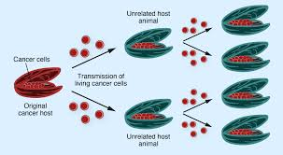
Bivalvia Transmissible Neoplasia (BTN) — Заразный рак у двустворчатых моллюсков
По феноменологии - диссеминированная неоплазия гемолимфы (DN)
Злокачественные клетки являются инфекционным агентом и передаются между особями через воду
У каждого рака свой уникальный генотип, родственный индивидуальному генотипу особи, у которой этот рак возник впервые
Впервые описанный у Mya arenaria в 2015, $BTN$ выявлен еще у восьми систематически далеких видов (Mytilus, Cerastoderma, Macoma и др.)
Схема заражения $BTN$

Slide 3
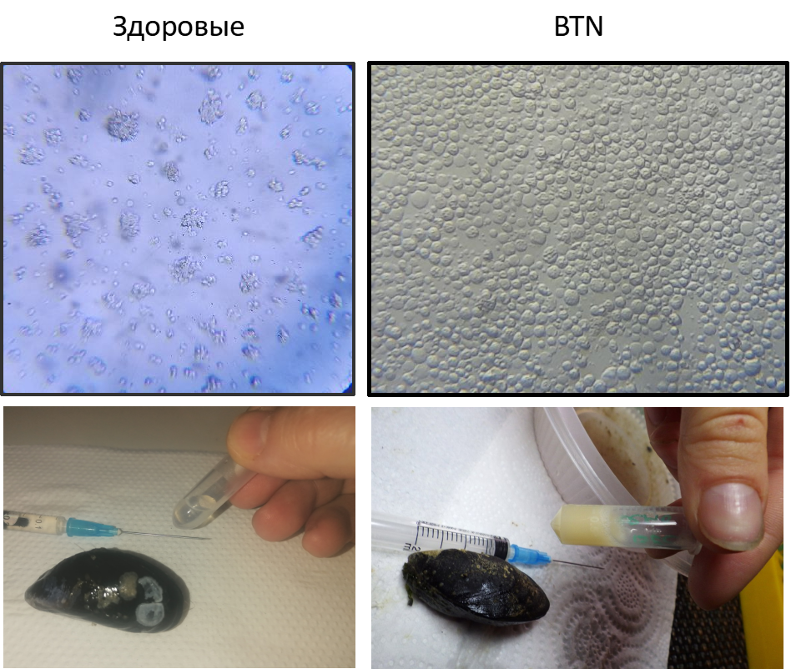
Клиническая картина заражения $BTN$ у мидий
Зараженные моллюски внешне неотличимы от здоровых
В материале пункции гемолимфы из мускула замыкателя видны округлые клетки со слабой адгезией.
Гемолимфа зараженных особей мутная из-за повышенной концентрации клеток
Внешний вид здоровых и раковых клеток гемолимфы

Slide 4
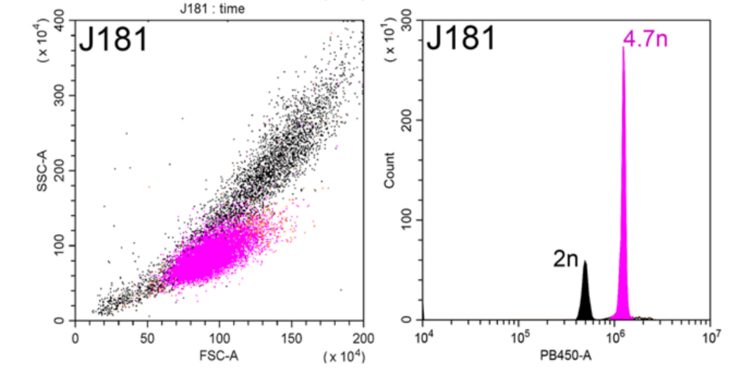
Диагностика $BTN$ с помощью проточной цитометрии
Проточная цитометрия (окраска DAPI) позволяет выявлять анеуплоидные раковые клетки
По соотношению нормальных и анеуплоидных клеток можно судить о стадии заболевания
Для подтверждения $BTN$ требуется генотипирование
Результаты проточной цитометрии

Slide 5
Две эволюционные линии $BTN$ у Mytilus trossulus
$BTN$ у M.trossulus возникал неоднократно
Известно две линии: $MtrBTN1$ и $MtrBTN2$
Диагностика линий происходит по молекулярным маркерам (mtCOI)
$BTN2$ широко распространен и найден у нескольких видов мидий в Атлантике и в Пацифике в обоих полушариях
$BTN1$ отмечен только у M.trossulus в субарктике

Slide 6
Что мы понимаем под экологическими аспектами распространения BTN
Линии $BTN$ - самостоятельные виды одноклеточных паразитов
Для анализа их связей со средой, включая организм мидии-хозяина, применим концептуальный аппарат экологии
Для разных линий $BTN$ можно описать их экологические ниши, т.е. выявить связи со средовыми предикторами, включая характеристики популяций хозяев, как это делается при построении моделей ниш «обычных» видов
Для разных линий $BTN$ можно изучить влияние на организм хозяина, как это делается для «обычных» паразитов

Slide 7
Возможные ожидания
Повышенная частота $BTN$, как онкологического заболевания, должна коррелировать с уровнем стресса, понижающего иммунитет мидий.
Линии $BTN1$ и $BTN2$ будучи по происхождению клетками одного «родительского» вида (M.trossulus) и близкого эволюционного возраста должны иметь сходные связи с факторами среды.
Подобно другим паразитам, клетки $BTN$ должны манипулировать хозяином, увеличивая приток ресурсов.

Slide 8
BTN в окрестностях Магадана

Slide 9
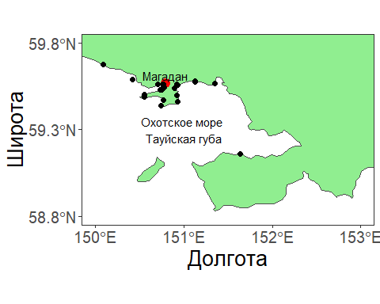
Почему Магадан?
Единственное известное место, где с «уловимой» частотой представлены обе линии $BTN$
Представлен только один вид мидий Mytilus trossulus
Мидий много, они формируют поселения в контрастных местообитаниях

Slide 10
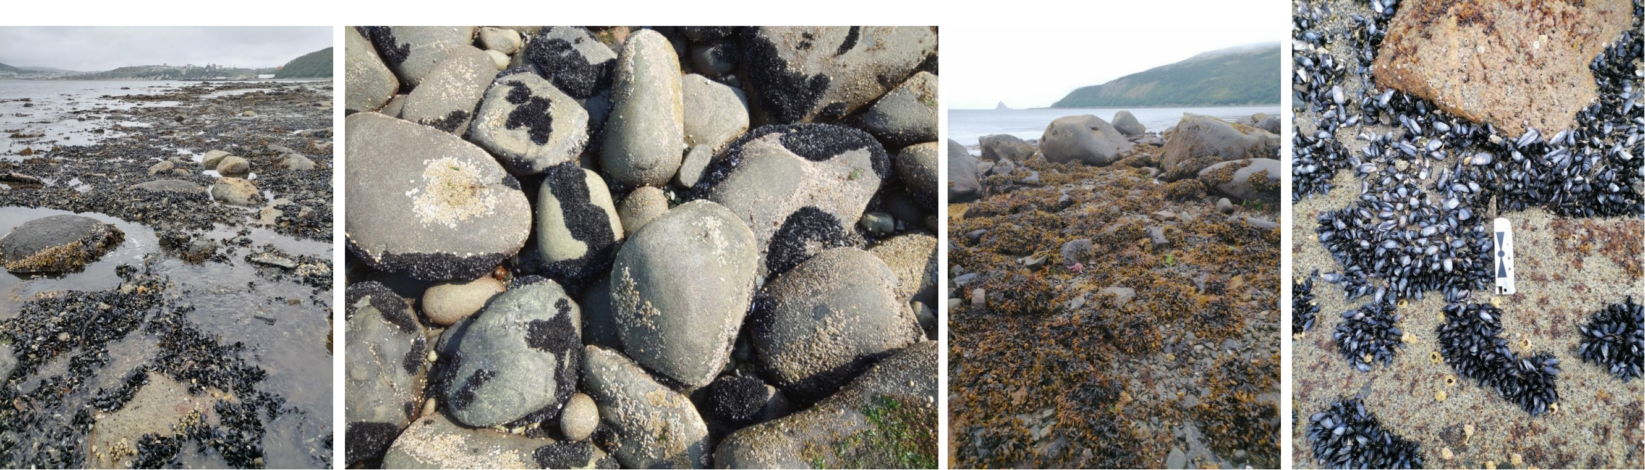
Mytilus trossulus в окрестностях Магадана
Внешний вид литоральных поселений

Slide 11
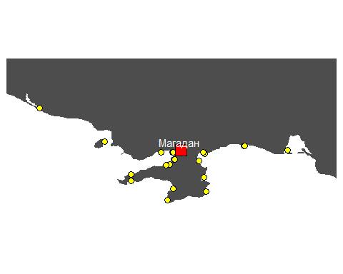
Обследованные точки
Обследовано 11 точек в 2021 г. и 15 в 2023 г (всего 20 локаций).
На каждой точке собирали крупных мидий для отбора проб гемолимфы и оценки ростовых процессов и репродуктивного статуса (обработано 3000 моллюсков)
Брали выборки для описания размерной структуры и плотности поселения мидий
Точки сбора материала

Slide 12
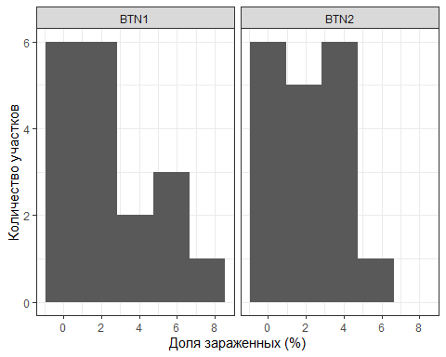
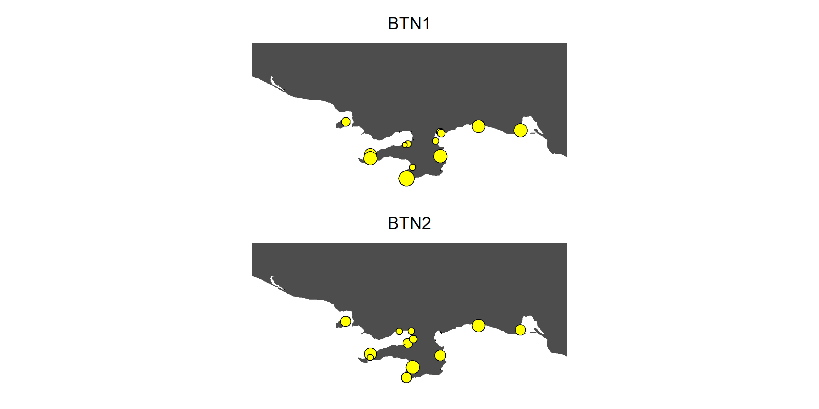
Частота BTN в окрестностях Магадана
Частота зараженных мидий невелика: единицы процентов в поселении
Частота BTN варьирует вдоль побережья

Slide 13
Связь частоты BTN1 и BTN2 с факторами среды

Slide 14
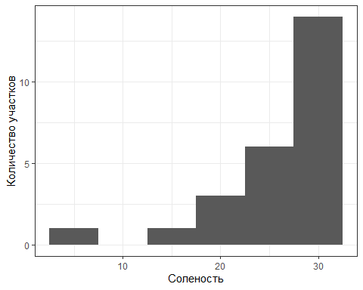
Возможные предикторы
Соленость варьирует в очень узких пределах

Slide 15
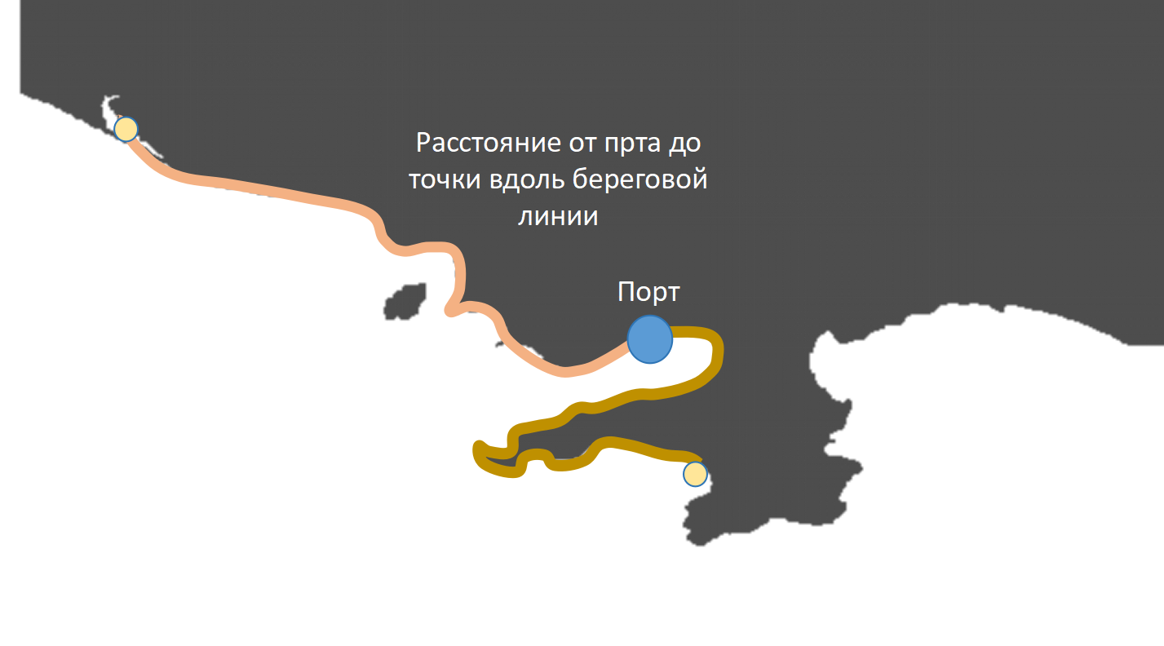
Возможные предикторы
Расстояние от морского порта Магадана - косвенная оценка антропогенного влияния

Slide 16
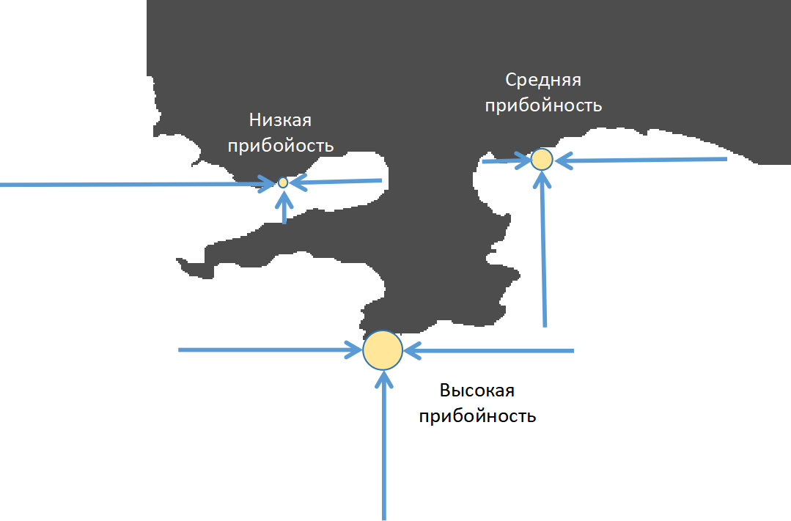
Возможные предикторы
Fetch - открытость побережья для прибоя

Slide 17
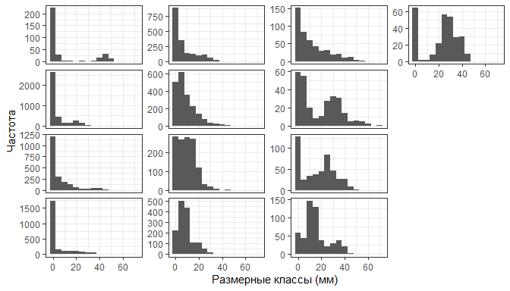
Возможные предикторы
Размерная структура - значительно различается между участками

Slide 18
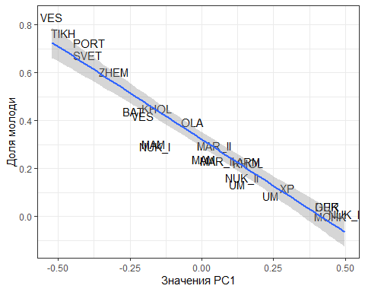
Возможные предикторы
Размерная структура
Матрица обилия размерных классов использована для компонентного анализа (PCA)
Значения PC1 (48% общей дисперсии) обобщенное описание размерной структуры
PC1 отражает обилие молоди
Cвязь доли молоди со значениями PC1.

